Slide 1

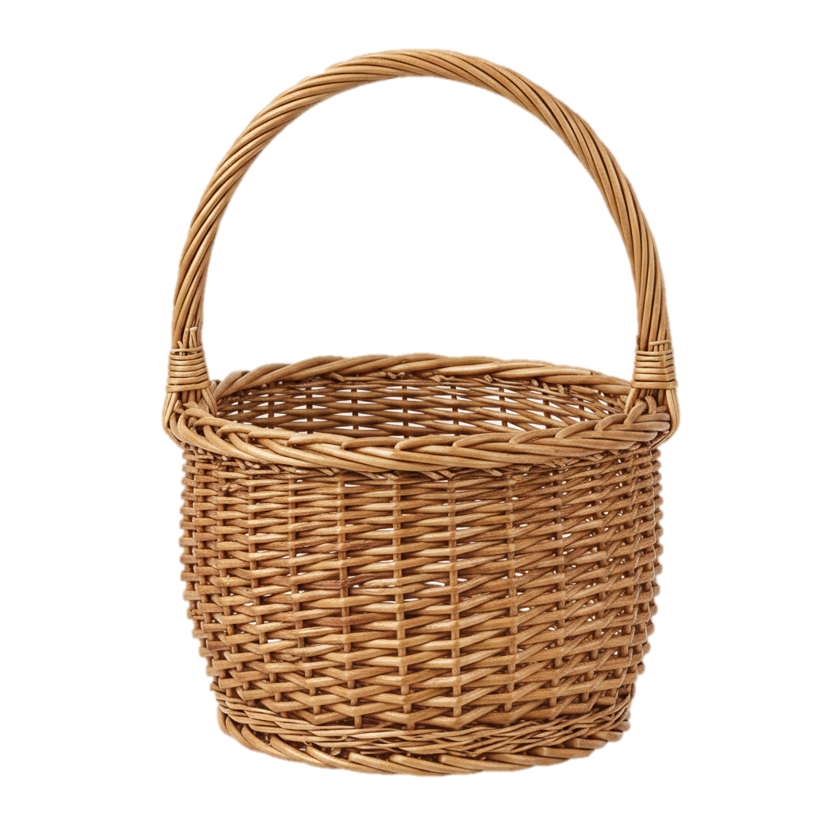




МАМА
МОЛОКО
МОВА
МОДА
МИША
МУКА
МИЛО
МАШИНА
М'ЯЧ
МОРЯК
МАСКА
МИШКА
М'ЯТА
МОРКВА
МОРЕ
МЛИН

